Slide 1
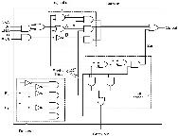
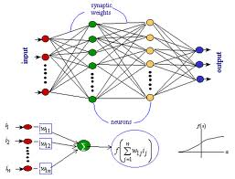
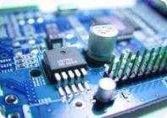


Inteligência Artificial

Slide 2
Por que estudar IA
Inteligência Artificial é hoje um domínio do conhecimento cada vez mais ‘na moda’. Dela fala-se, escreve-se, ouve-se falar, lê-se. Mas saberemos nós o que é na verdade esta ciência, o que estuda, que aplicações práticas tem?
A Inteligência Artificial é por um lado uma ciência, que procura estudar e compreender o fenómeno da inteligência, e por outro um ramo da engenharia, na medida em que procura construir instrumentos para apoiar a inteligência humana. A IA é inteligência como computação, tenta simular o pensamento dos peritos e os nossos fenómenos cognitivos.

Slide 3
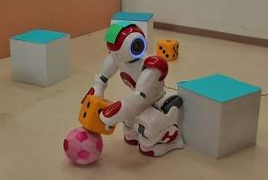
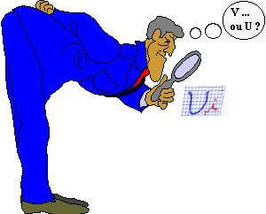
Por que estudar IA
Computadores podem aprender?

Slide 4
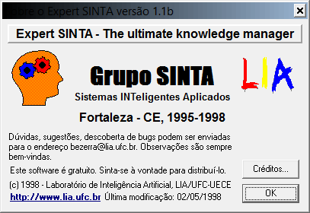
EXPERT SINTA
Software desenvolvido pela Universidade Federal do Ceará que utiliza os conceitos do PROLOG.
Sistemas Especialistas (SEs) por meio de uma linguagem simples.

Slide 5
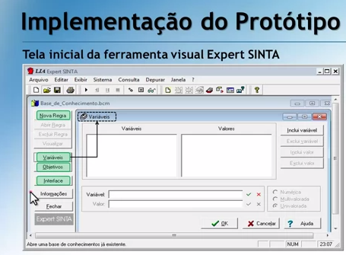
Sistema de diagnóstico médico

Slide 6
DIAGNÓSTICO DE TUMORES
Diagnóstico de tumores do ângulo ponto- cerebelar com o auxílio de técnicas de inteligência artificial.
Obtenção de modelo discriminatório entre diagnóstico de tumores do ângulo ponto-cerebelar e de distúrbios
otorrinolaringológicos.
Utilização de técnicas de indução em árvores de decisão e apresentou bom nível de acurácia (88,4%).

Slide 7
Correção de estrabismo
Uso da rede neural artificial no planejamento cirúrgico da correção do estrabismo.
Desenvolvimento de uma rede neural artificial para planejar a estratégia cirúrgica em pacientes portadores de estrabismo sensorial, com desvio horizontal.
(Arq. Bras. Oftalmol. vol.67 no.3 São Paulo Maio/Junho 2004)

Slide 8
Gestão e negocio
Varejo e Bancos: Avaliação de financiamento, previsão de demanda de produtos.
Seguro: avaliação de riscos, cálculo do prêmio do seguro.
Marketing: Mala direta, perfil do consumidor.
Banco de investimento: gerência de carteira, previsão de ativos financeiros.
Vigilância: detecção de transações fraudulentas em bolsas, cartões de crédito.

Slide 9
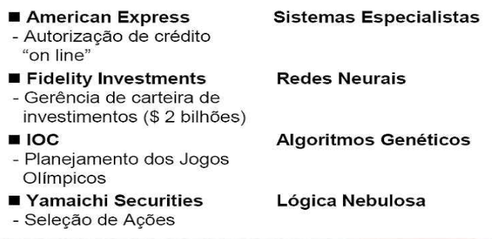
Negócios Inteligentes

Slide 10
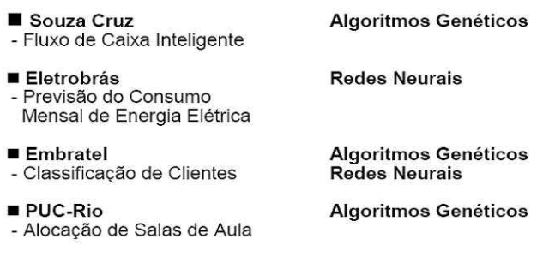
Sistemas Inteligentes

Slide 11
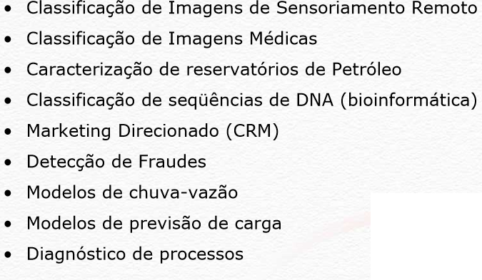
Data mining

Slide 12
Jogos
O principal benefício que o uso de IA em jogos pode propiciar ao desenvolvimento de jogos é o fator diversão.
Os personagens de um jogo devem simular inteligência e erros humanos e ter personalidades, devem ser capazes de fornecer diferentes níveis de dificuldade ao jogador, para que o mesmo se sinta desafiado.”
(KISHIMOTO, 2004)

Slide 13

Jogos
O jogo Black & White é alvo da mídia a respeito de como as criaturas do jogo aprendem com as decisões feitas pelo jogador. Utiliza redes neurais, reinforcement e observational learning. (KISHIMOTO, 2004) / (SCHWAB, 2004)

Slide 14
Perguntar ao computador
Escreva um programa em qualquer linguagem de programação que responda as seguintes perguntas:
“Se Marcos é médico, então ele é clínico geral”,
“Se amanhecer chovendo, então não vou à praia”.

Slide 15
Perguntar ao computador
“Se chove, então faz frio” poderá também ser ditas das seguintes maneiras:
Se chove, faz frio.
Faz frio, se chove.
Quando chove, faz frio.
Chover implica fazer frio.
Chover é condição suficiente para fazer frio.
Fazer frio é condição necessária para chover.
Chove somente se faz frio.
Toda vez que chove, faz frio.

Slide 16
Perguntas
Será que as seguintes tarefas podem atualmente ser executadas por computadores?
Jogar razoavelmente um jogo de Tênis (ou Ping-Pong).
Jogar um jogo de Xadrez como um profissional.
Conduzir um automóvel numa auto-estrada pouco movimentada.
Conduzir um automóvel no centro de São Paulo.
Inventar uma anedota com piada.
Traduzir Português para Inglês em tempo real.
Fornecer aconselhamento legal numa dada área.
Quais as dificuldades nas tarefas que não podem?

Slide 17
História da IA
Gestação da IA (1943-1956)
McCulloch, Pitts, Shannon, Turing, Minsky, McCarthy, Rochester, Newell, Simon (MIT, CMU, Stanford, IBM)
Dartmouth College Workshop (1956) - Nascimento da IA
Entuasiasmo Inicial, Grandes Expectativas (1952-69)
GPS, Xadrez, Damas, Lisp (1958), Mundo dos Blocos, Analogy
Uma Dose de Realidade (1966-1974)
Sistemas Baseados em Conhecimento (1969-1979)
Dendral, Mycin, Prospector.
IA Torna-se uma Indústria (1980-1988)
Sistemas Periciais, Visão por Computador, Robótica.
O Regresso das Redes Neurais (1986-1996)
Eventos Recentes (1987-presente)

Slide 18
Silogismo
Um silogismo (do grego antigo "conexão de idéias", "raciocínio") é um termo filosófico com o qual Aristóteles designou a argumentação lógica perfeita e que mais tarde veio a ser chamada de silogismo, constituída de três proposições declarativas que se conectam de tal modo que a partir das duas primeiras, chamadas premissas, é possível deduzir uma conclusão.

Slide 19
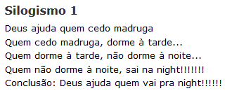
Silogismo

Slide 20
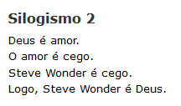
Silogismo

Slide 21
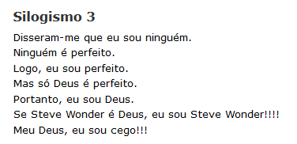
Silogismo

Slide 22
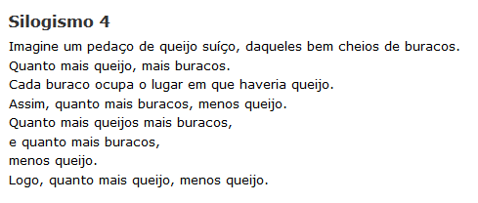
Silogismo

Slide 23
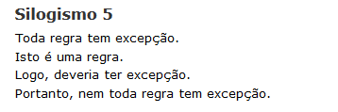
Silogismo

Slide 24
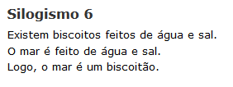
Silogismo

Slide 25
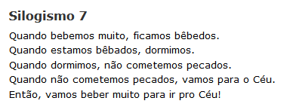
Silogismo

Slide 26
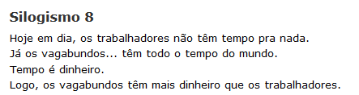
Silogismo

Slide 27

Veiculo Autônomo

Slide 28
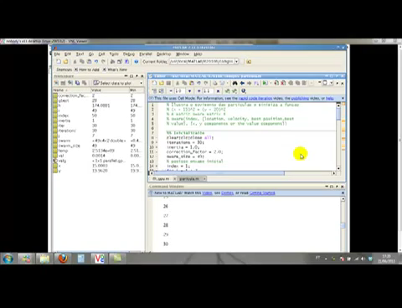
Particle Swarm

Slide 29

Controlador baseado em Redes Neurais (CHN)

Slide 30
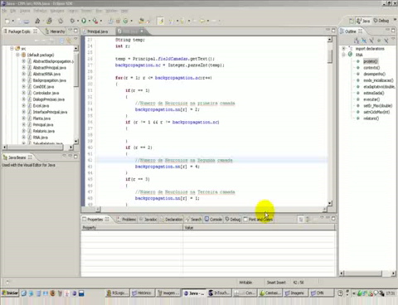
Controlador baseado em Redes Neuriais (CHN)

Slide 31
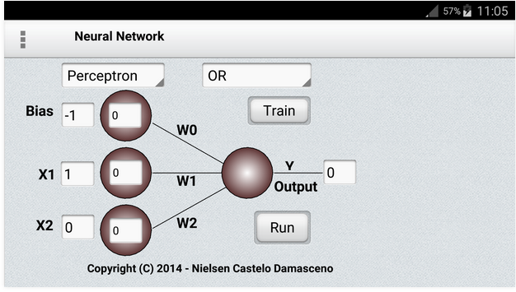
Perceptron em C++

Slide 32
Hopfield

Slide 33
Hopfield

Slide 34
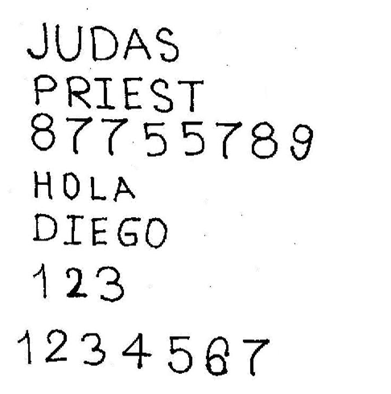
Segmentação de imagens

Slide 35
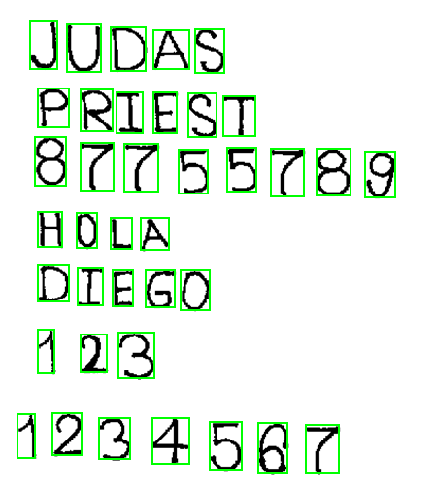
Segmentação de imagens

Slide 36
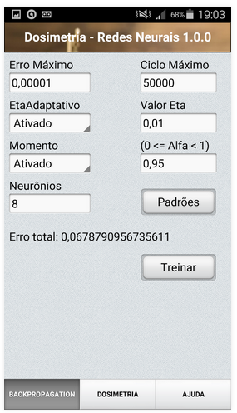
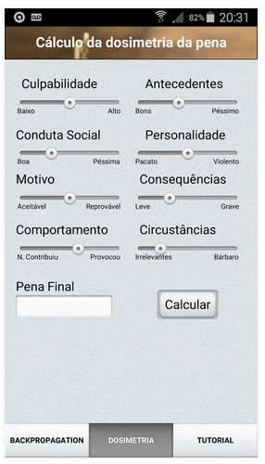
Dosimetria

Slide 37
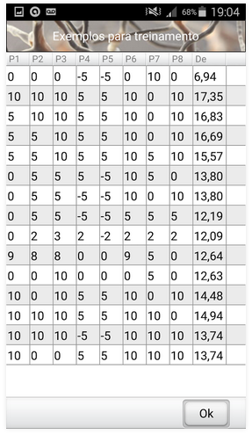
Dosimetria

Slide 38
Dúvidas
?

